Slide 1
Tájékoztató a Református Tananyagfejlesztő Csoport munkájáról
Pompor Zoltán
szakmai vezető

Slide 2
Az előadás célja
Bemutatni
a projekt során eddig elért eredményeket,
a tartalomfejlesztés koncepcionális irányait,
a tervezett fejlesztéseket 2018 végéig.

Slide 3
Eredmények számokban
2017. április – a projekt indulása
Helyzetelemzés és alapvetések – összhangban a stratégiával.
19 pályázó 31 jó gyakorlatát bíráltuk el külső szakértők bevonásával.
10 munkacsoportot állítottunk fel 60 pedagógus bevonásával a tantárgyakhoz kapcsolódó fejlesztési igények feltárására.
Közel 100 pedagógussal dolgoztunk együtt.

Slide 4
A fókuszcsoportos interjúk tanulságai
„Én azért vagyok büszke a református iskolára, mert meg merjük lépni az újításokat. Gyorsabban alkalmazkodunk az új dolgokhoz, mint az állami rendszer. Meg van bennünk zsigeri módon az önállóság.”
kulturális minták spontán áthagyományozása
műveltségi minimum meghatározása – és ennek átadása továbbképzéseken
történelem, irodalom, természettudományok – a református szellemiség átadásának legfontosabb terepe
alsó és felső tagozaton nyomtatott, középiskolában online munkafüzetek
feladatbankok – a kidolgozott anyagok megosztása egymással
a kimeneti szabályozás fontossága

Slide 5
Koncepcionális kérdések
A tananyag a teremtett világot annak teljességében mutatja be
Isten a világot szép rendben alkotta meg, és a keresztyén iskola feladatai közé tartozik, hogy ezt a rendet megláttassa diákjaival, és rámutasson a Biblia segítségével, hogyan gyönyörködhetnek a teremtett világban és annak alkotójában.
A tananyag korszerű pedagógiai módszerekkel segíti a teremtett világ megismerését
A világ komplex jelenségeivel szembesülő tanulók kíváncsivá válnak, meg akarják érteni a működését, a vizsgálódás kérdésekre ösztönzi a diákokat. A jelenségek vizsgálata során a tanári magyarázat helyett a kérdésekre alapozott párbeszéd kerül előtérbe.
2005-ben az UNESCO a tankönyvekkel és a taneszközökkel kapcsolatos stratégiai útmutatójában kulcsfontosságúnak tartja, hogy
a tankönyvek, oktatási segédanyagok tartalmukban és megjelenésükben megfeleljenek a tanulók fogalmi felkészültségének, nyelvi környezetének, hátterének, igényeinek,
aktív, életközeli, minőségi oktatást tartja elfogadhatónak, amely valós és mérhető eredményekhez vezet.
a tankönyvek, oktatási segédanyagok megfizethetők, elérhetők és tartósak legyenek.

Slide 6
A tananyagfejlesztés közösségi dimenziója
Tananyagok nemcsak tantárgyakhoz kapcsolódóan – komplex tananyag
Nevelőtestületi képzések – a nevelő közösség érezze magáénak a célokat
Az intézményen belüli és a szaktanári egymástól tanulás, illetve a tananyagtartalmak, jó gyakorlatok megosztásának motiválása

Slide 7
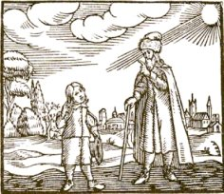
Koncepcióalkotás
Alapvetések összegzése
Teológia megalapozottság
Neveléstörténeti tanulságok
Nemzetközi példák
Korszerű pedagógiai elvek
Tanulási és innovációs készségek
Kritikai gondolkodás
Kommunikáció
Kreativitás
Kooperáció

Slide 8
Kutatás
Szakirodalmi összefoglaló
egyházi iskolákra, ezen belül református iskolákra vonatkozó eredményességi vizsgálatok elméleti és módszertani megközelítéseiről, a kapcsolódó problémákról, dilemmákról
Esettanulmányok

Slide 9
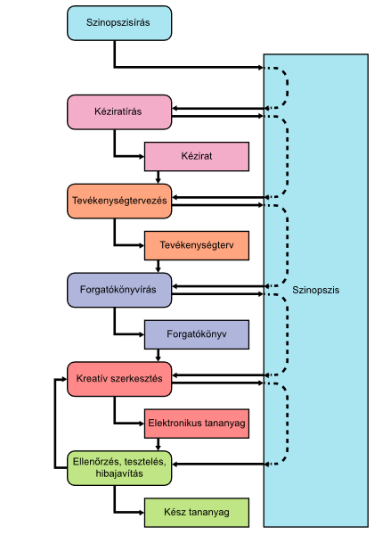
Tananyagfejlesztés
a fejlesztendő tartalmak körének meghatározása
Témacsomagok
a tananyagfejlesztők, szakmai lektorok, digitális módszertani szakemberek kiválasztása
a forgatókönyvek elkészítése
a digitális tartalmak létrehozása;
a tanári segédanyagok, feledolgozási javaslatok elkészítése
a kipróbálásban résztevevő intézmények és pedagógusok kiválasztása
a kipróbálásban résztvevők felkészítése
a tananyagok kipróbálása;
visszajelzések gyűjtése
Közel 1000 tananyagelemet szeretnénk létrehozni 2018. augusztusig.

Slide 10
Köszönöm a figyelmet!
reftan@reformatus.hu
http://reftantar.reformatus.hu

